Slide 1


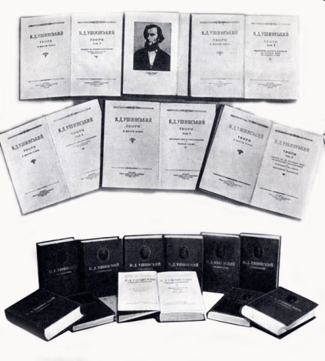
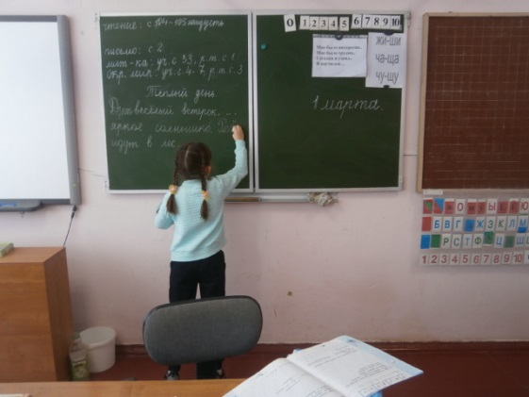
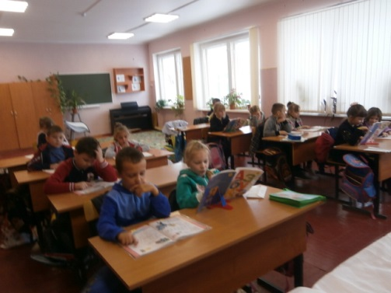
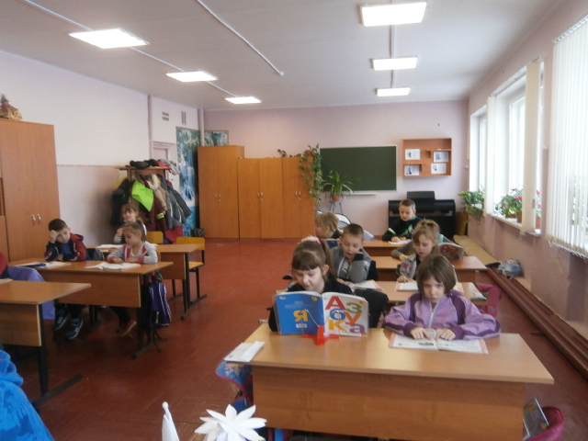
Учебно-методическая система К.Д.Ушинского в реализации современного образования
Выполнила:
учитель начальных классов
МБОУ «Краснолипьевская школа»
Когтева Ирина Николаевна

Slide 2
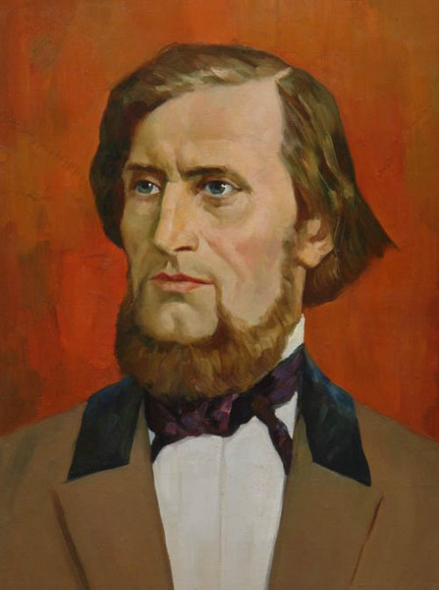
Замечательный русский педагог Ушинский - основоположник подлинно научной отечественной педагогической теории. В его трудах впервые нашли глубокую разработку вопросы воспитания подрастающего по-коления, подготовки учителей, детской и педагогической психологии, дидактики, истории педагогики. Трудно отыскать педагогическую проблему, которая не была бы так или иначе затронута Ушинским.
Константин Дмитриевич Ушинский

Slide 3
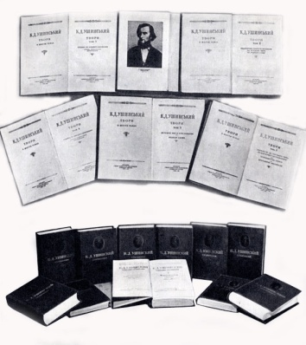
Сочинения К. Д. Ушинского
Собрание сочинений : [в 11-ти т.] / К. Д. Ушинский ; редкол.: А. М. Еголин [и др.]. – М. ; Л. : Акад. пед наук РСФСР, 1948–1952. – Т. 1, 2, 4–6, 8, 11. – [371 У 945].
Педагогические сочинения : в 6 т. / К. Д. Ушинский ; редкол.: М. И. Кондаков [и др.]. – М. : Педагогика, 1988–1990. – 6 т. – [74.0 2440853 (т. 1) 74.003 2452247 (т. 2) 74.0 2469854 (т. 3) 74.03 2514735 (т. 4) 74.03 2515851 (т. 5) 74.03 2557507 (т. 6) У 945].
Избранные педагогические сочинения : в 2-х т. / К. Д. Ушинский ; под ред. А. И. Пискунова [и др.]. – М. : Педагогика, 1974. – 2 т. – [371 У 945].
Избранные труды : в 4 кн. / К. Д. Ушинский ; [сост., вступ. ст., примеч. и коммент. Э. Д. Днепрова]. – М. : Дрофа, 2005. – 4 кн. – (Высшее педагогическое образование). – [74.03(аб) У 945].
Воспитание человека : ст., произведения для детей / К. Д. Ушинский ; сост. и авт. вступ. ст. С. Ф. Егоров. – М. : Карапуз, 2000. – 255 с. : ил. – (Педагогика детства). – [74.1 2848772 У 945].
Детский мир : хрестоматия / К. Д. Ушинский. – М. : Эксмо, 2005. – 671 с. : ил. – (Детская библиотека). – [84(2Рос=Рус)5 3256261 У 945].

Slide 4
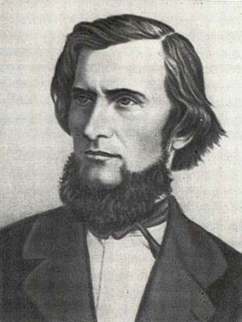

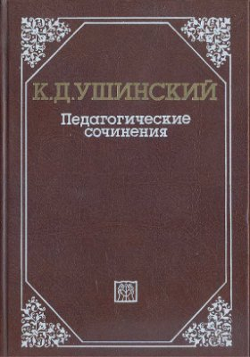
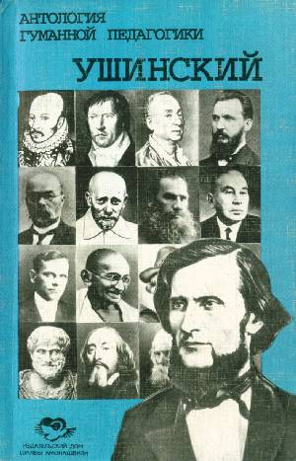
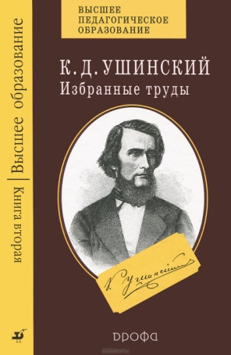
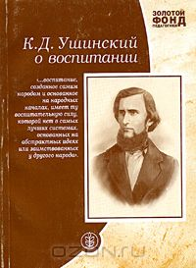
Сочинения К. Д. Ушинского
Педагогическая антропология : (материалы к III т.) : Эстетическое чувство как восприятие истины в образной форме : [впервые опубл. в 1908 г.] / К. Д. Ушинский // Искусство и образование. – 2005. – № 1. – С. 4–30.
Проблемы педагогики / К. Д. Ушинский ; сост. и отв. ред. Э. Д. Днепров. – М. : УРАО, 2002. – 591 с. – (Новая педагогическая библиотека). – [74.00(аб) У 945].
Родное слово : кн. для детей и родителей / К. Д. Ушинский ; [сост. и предисл. Н. Ермолиной]. – Новосибирск : Мангазея, 1999. – 447 с. : ил. – [81.411.2 2858029 У 945].

Slide 5

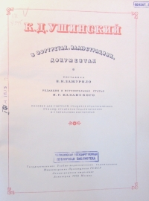
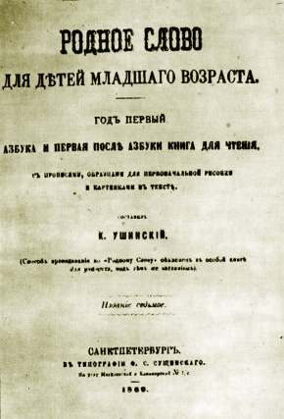

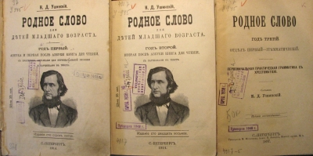
Сочинения К. Д. Ушинского
Ушинский : [Избр. тр.] / К. Д. Ушинский ; сост. и авт. предисл. П. А. Лебедев. – М. : Амонашвили, 1998. – 222 с. – (Антология гуманной педагогики). – [74.03 2800598 У 945].
К. Д. Ушинский : [сборник] / К. Д. Ушинский ; вступ. ст., сост. и коммент. С. Ф. Егорова. – М. : Образование, 1994. – 205 с. – (Педагогическое наследие). – [74.03 2715353 У 945].
Человек как предмет воспитания : опыт пед. антропологии / К. Д. Ушинский. – М. : Гранд : Файр пресс, 2004. – 574 с. – [74.00 3247184 У 945].

Slide 6
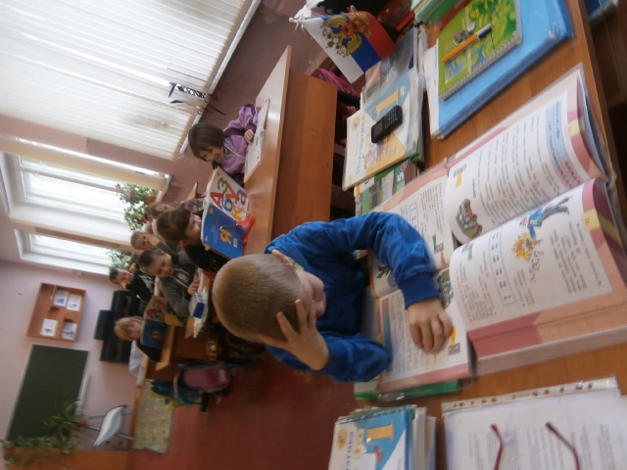
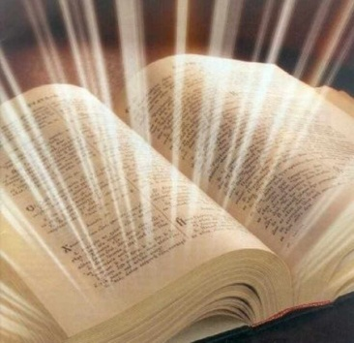
«В школе должна царствовать серьезность, допускающая шутку, но не превращающая всего дела в шутку, ласковость без приторности, справедливость без придирчивости, доброта без слабости, порядок без педантизма, и, главное, постоянная разумная деятельность. Тогда добрые чувства и стремления сами собой разовьются в детях, а начатки дурных наклонностей, приобретенные, быть может, прежде, понемногу изгладятся...»
Родной язык есть единственное орудие, посредством которого мы усваиваем идеи, знания, а потом передаем их.

Slide 7
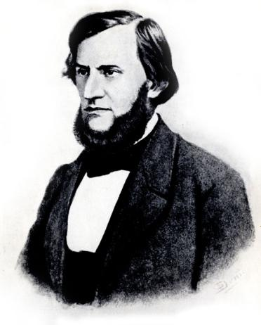
Дидактические принципы К.Д.Ушинского
-Своевременность
-Постепенность
-Органичность
-Постоянство
-Твёрдость усвоения
-Ясность
-Самодеятельность
-Отсутствие напряжённости и лёгкости
Полезность
-Нравственность

Slide 8
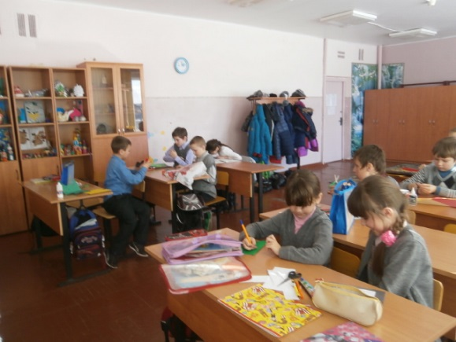
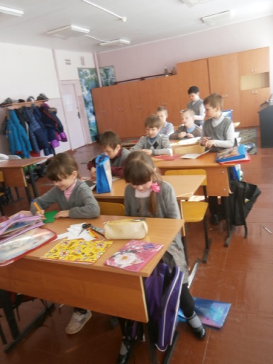
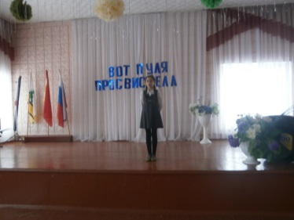
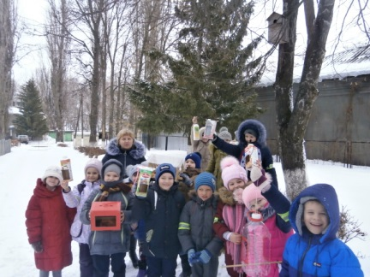
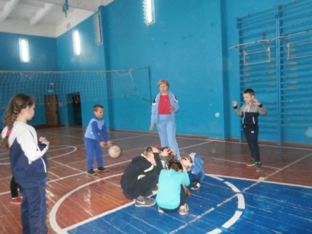
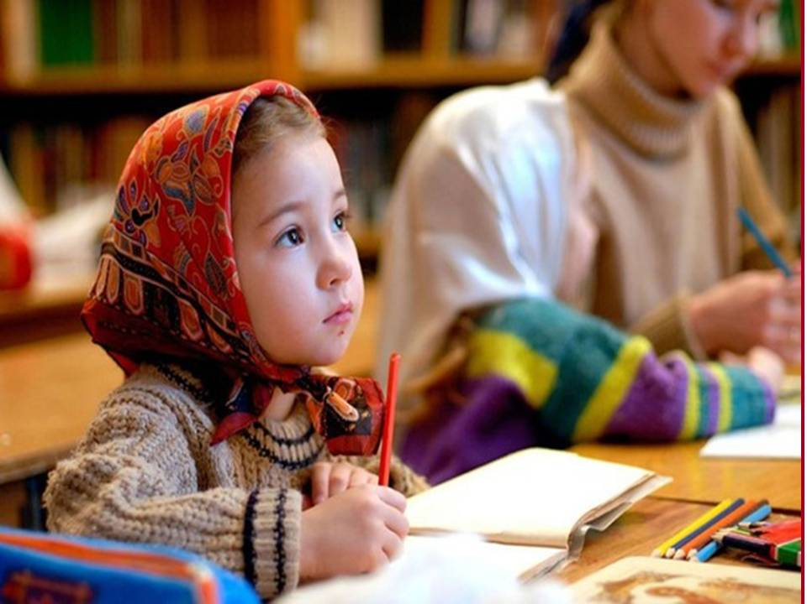
Средства нравственного воспитания
-обучение
-личный пример учителя
-убеждение
-меры предупреждения
-педагогический такт
-поощрения и наказания

Slide 9
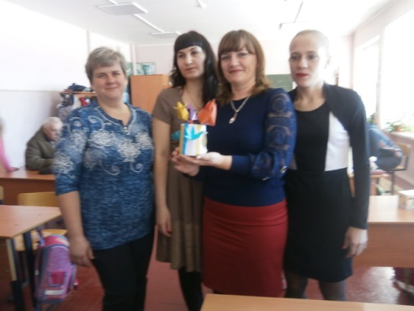
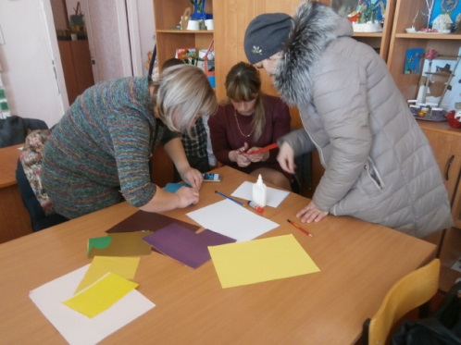
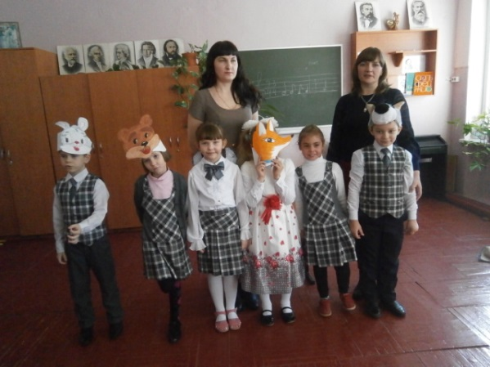
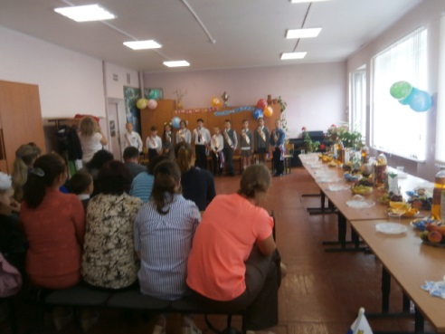
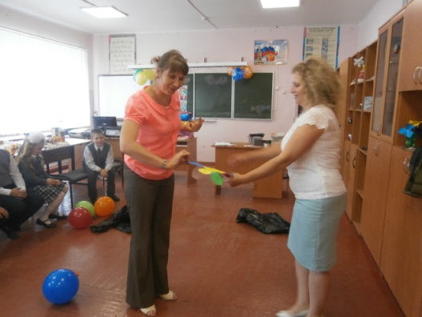
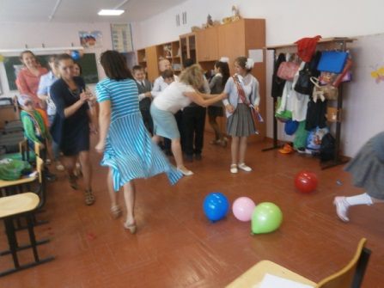
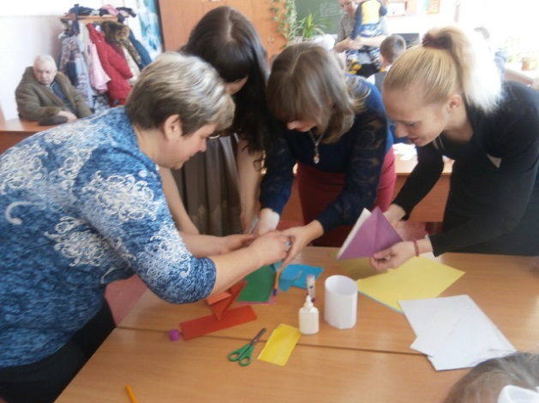
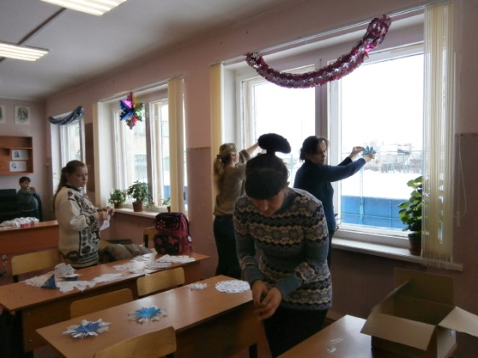
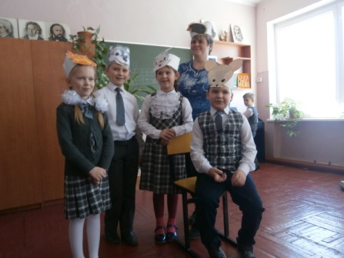
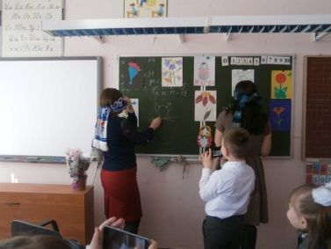
Семья и школа

Slide 10
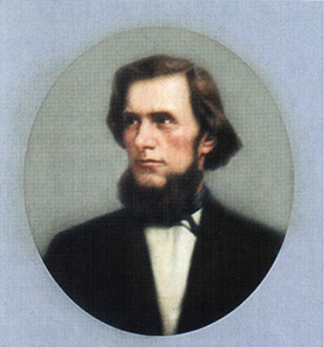

Высказывания К. Д. Ушинского
« у нас всё внимание обращено единственно на ученье, и лучшие дети проводят своё время только в том, что читают да учатся, учатся да читают, не пробуя и не упражняя своих сил и своей воли ни в какой самостоятельной деятельности»
«Отдых после умственного труда нисколько не состоит в том, чтобы ничего не делать, а в том, чтобы переменить дело: труд физический является не только приятным, но и полезным отдыхом после труда умственного»

Slide 11

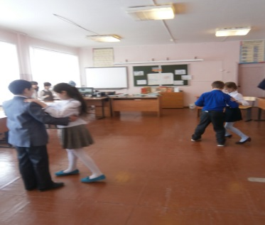
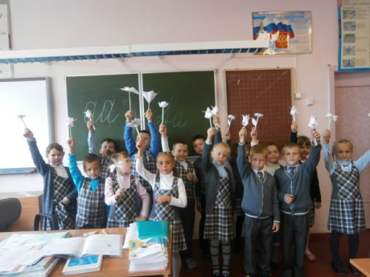

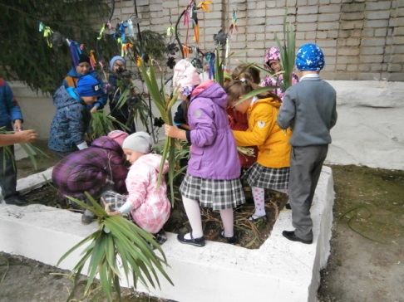
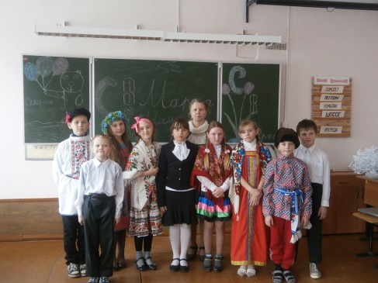
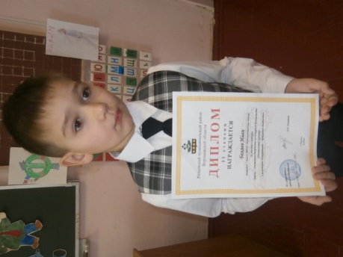
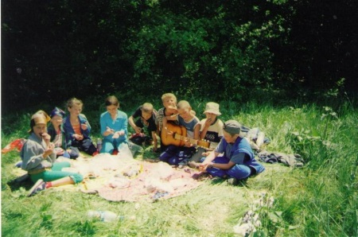


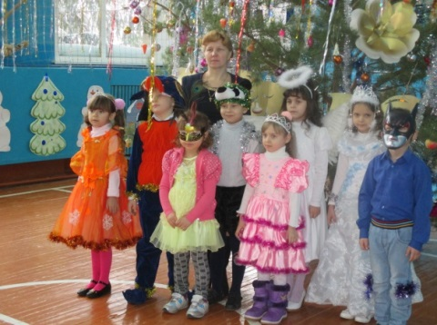
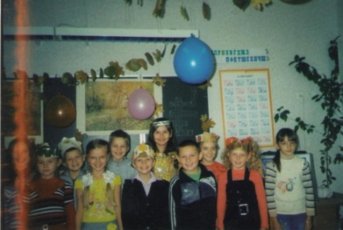
«Научить детей учиться»

Slide 12
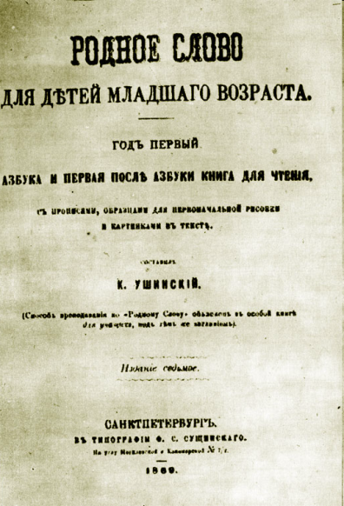
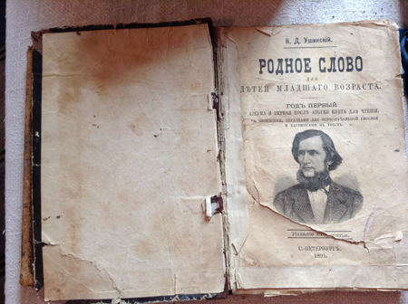
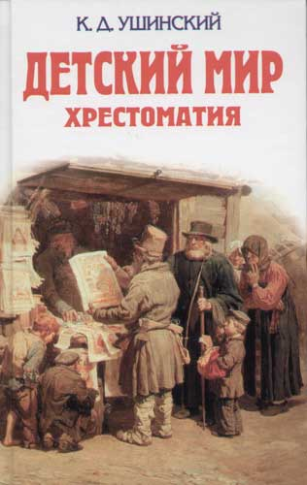

"Родное слово" и "Детский мир" были напечатаны более ста лет тому назад.
Константин Дмитриевич Ушинский решил написать такой учебник, по которому детям учиться было бы легко и интересно. А когда ученье не мученье, тогда ученик и занимается, и учится успешнее.

Slide 13















Учебно-методическая система К.Д.Ушинского

Slide 14
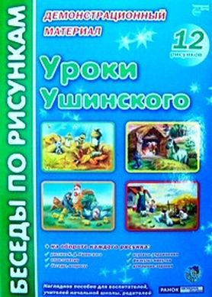










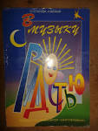
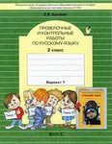


Учебно-методическая система современного образования

Slide 15
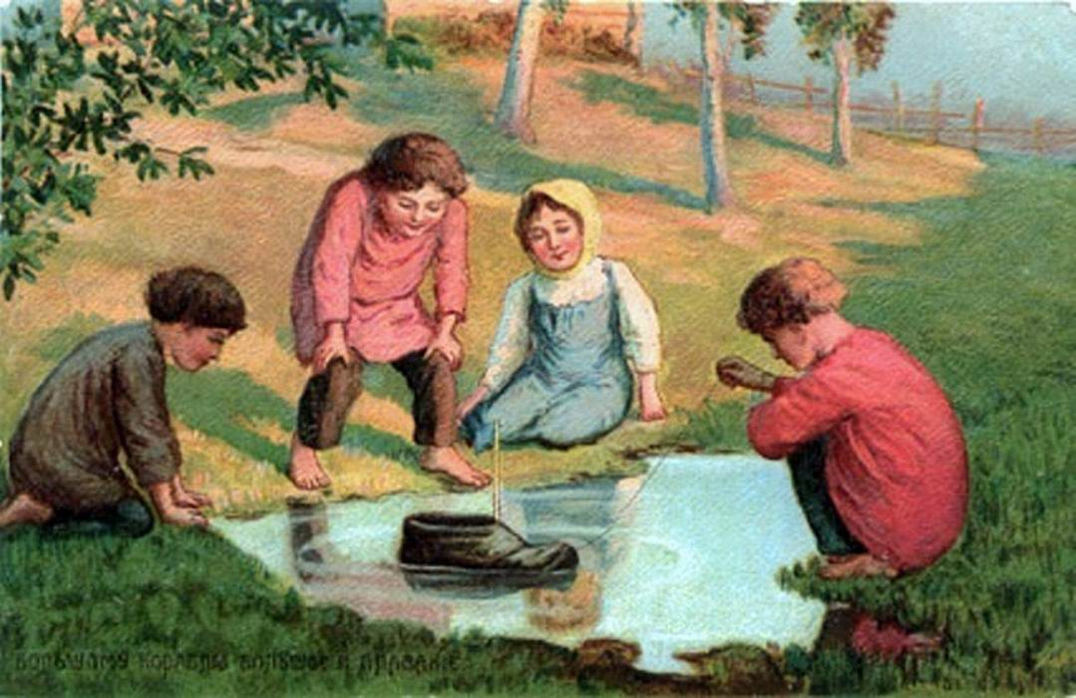
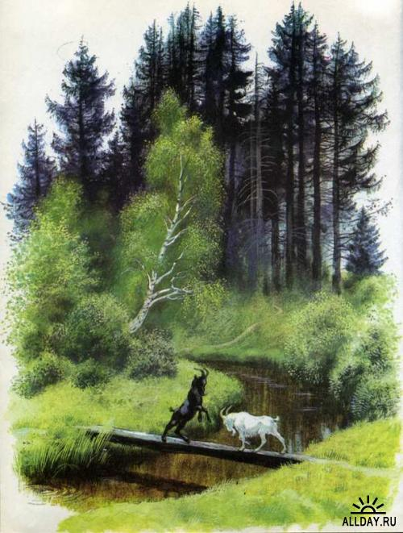


Книги Ушинского открывали детям тайны огромного мира. Самая большая тайна: в чём радость и счастье человека. . Из рассказов и сказок Ушинского всем было ясно, что счастливым бывает только добрый, честный и трудолюбивый человек.

Slide 16


Аналитико-синтетический звуковой метод письма-чтения
Развитие « в детях той внутренней душевной способности, которая называется даром слова»

Slide 17
Высказывания К. Д. Ушинского
Наибольшее значение среди всех мыслительных операций К.Д.Ушинский придавал сравнению как «основе всякого понимания и всякого мышления»
Язык народа — лучший, никогда не увядающий и вечно вновь распускающийся цвет всей его духовной жизни.

Slide 18










Учебно-методическая система «Школа России»

Slide 19
Высказывание К. Д. Ушинского
«…Невольно нападаешь на мысль, что давно пора серьёзно подумать о том, чтобы оставить в наших школах и наших учебниках только то, что действительно необходимо и полезно для человека, и выбросить всё, что держится только на рутине, и учится для того, чтобы быть впоследствии позабытым….»

Slide 20


Ведь ребёнок «воспитывается, развёртывается умственно и нравственно только под прямым влиянием человеческой личности»

Slide 21
К .Д .Ушинский – великий русский педагог
Ушинский принадлежит не только прошлому: он продолжает жить и в нашей современности. Идеи создателя "Детского мира", "Родного слова", "Педагогической антропологии" сохраняют по сей день свою творческую силу.
В. П. ПОТЕМКИН

Slide 22


СПАСИБО ЗА
ВНИМАНИЕ !

